Slide 1


Slide 2

CONTENIDO
Descripción del caso de negocio
Objetivos del modelo
Descripción de los datos
Hallazgos del Análisis ExpLoratorio (EDA)
Selección de Algoritmo
Métricas de desempeño del modelo
Iteraciones de Optimización
Métricas finales del algoritmo optimizado
Contribuciones

Slide 3

El dataset seleccionado refiere a muertes civiles causadas por las fuerzas policiales en Estados Unidos del 2015 al 2020.
Hemos decidido analizar los datos debido a la creciente problemática mundial de muertes civiles para determinar si hay condiciones o variables relacionadas, y poder contribuir con información clave para generar mecanismos para erradicar esta situación.
DESCRIPCIÓN DEL CASO DE NEGOCIO

Slide 4

OBJETIVOS DEL MODELO
¿Cuál es la probabilidad de que una víctima civil tenga una enfermedad mental al momento del incidente con la policía?
¿Cuál es la distribución por raza de las víctimas?
¿Cuál es la incidencia de los factores socioeconómicos y políticos de los estados en la cantidad de víctimas por millón de habitantes?
¿Cuáles son los estados con mayor cantidad de muertes por millón de habitantes?
¿Cuáles son las circunstancias más comunes del encuentro entre el civil y la policía?
¿Los civiles generalmente están armados?

Slide 5
DESCRIPCIÓN DE LOS DATOS
Fuentes de dataset:
Datos de hechos y civiles:
https://github.com/washingtonpost/data-police-shootings
Datos socioeconómicos de los estados:
https://data.ers.usda.gov/
Datos de partido político y gobernador por Estado: https://www.openicpsr.org/openicpsr/project/102000/version/V3/view
Criterios de selección:
Trascendencia de la problemática
Oportunidad y completitud de los datos

Slide 6
DESCRIPCIÓN DE LOS DATOS
Variables:
Civil_Name
Death_Date
Manner_of_death
Armed
Age
Gender
Race
City
State_ID
Signs_of_mental_illness
Flee
body_camera
longitude
latitude
is_geocoding_exact
Official_Disposition
Encounter_Type
Year
state_initial
GDP_Millions
GDP_PerCapita
Unemployment_Rate
Poverty_Percent
Median_household_ Income
Governor_Name
Party
State_Name

Slide 7
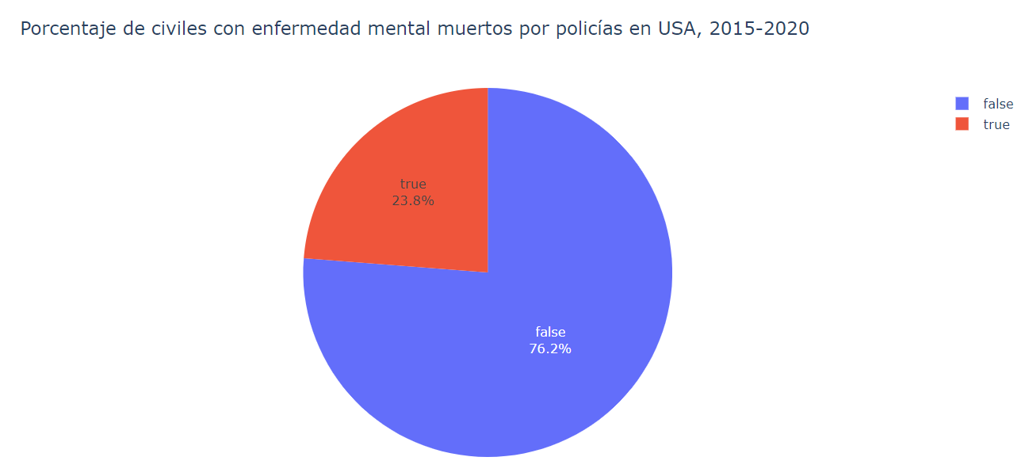
Variable Target: Evidencia de enfermedad mental
Resulta crucial conocer y predecir si la víctima civil presenta una condición de enfermedad mental, dado que permitiría accionar por parte del estado, ya sea nacional o estatal, sobre este sector de la población, con políticas públicas tendientes a evitar este tipo de desenlaces fatales con personas enfermas.
Análisis descriptivo: Univariado
Según estudios de la NAMI (National Alliance on Mental Illness) en EE.UU. 1 de cada 5 adultos sufre de una enfermedad mental, y 1 de cada 20 sufre una enfermedad mental grave.
Hay un claro exceso de brutalidad policial en este caso comparando los números, ya que los casos más graves de enfermedad son un 5,6% de la población, comparado al 23.8% que se observa que murió a manos de la policía.

Slide 8
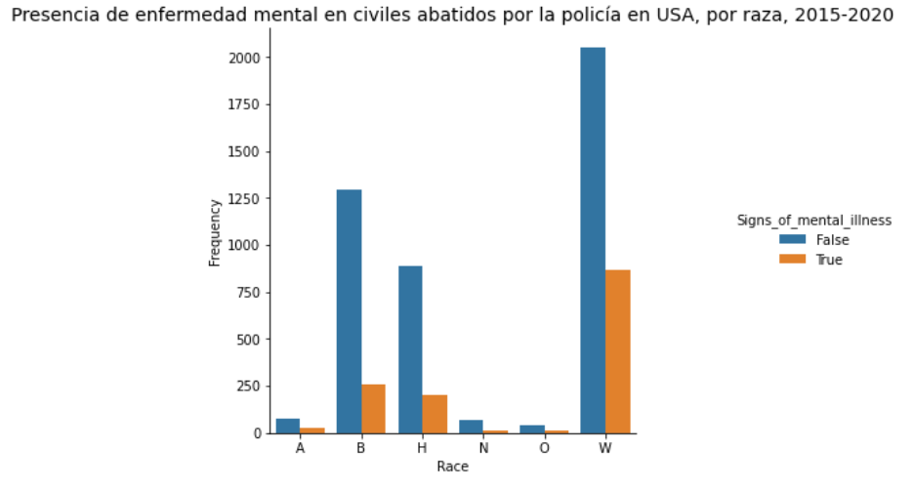
Análisis descriptivo: Bivariado
Comparando la cantidad de civiles muertos por raza y signo de enfermedad mental, podemos observar que la proporción de civiles con signos de enfermedad mental al momento de ser abatidos por la policía es mucho más significativa para la raza blanca y asiática, con casi la mitad de civiles con dichas características.

Slide 9
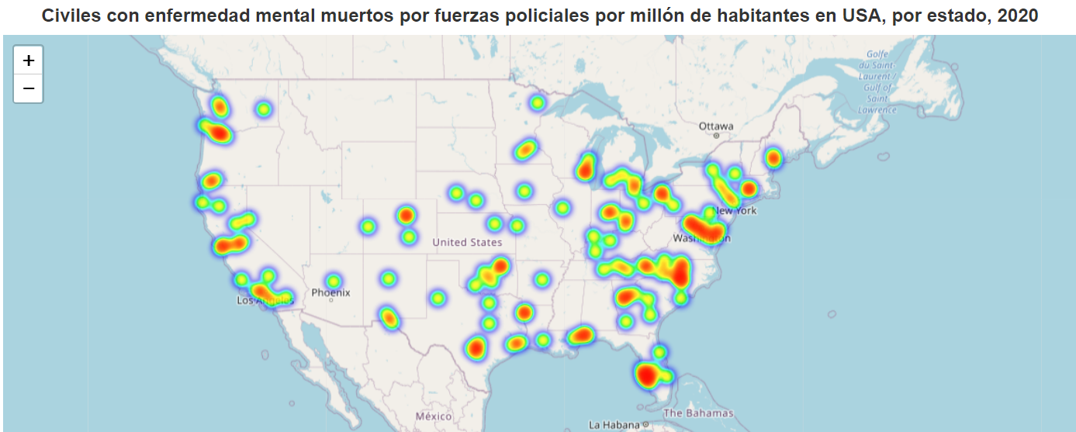
Análisis descriptivo: Multivariado
En la comparativa de muertes por millón por estado, pareciera estar más ligada a cuestiones demográficas de aglomeraciones urbanas, más que por condiciones socioeconómicas, dado que por más que en las ciudades rurales del interior se da menor nivel económico, son las ciudades costeras de mayor poder adquisitivo las que tienen mayor incidencia de fallecimientos.

Slide 10
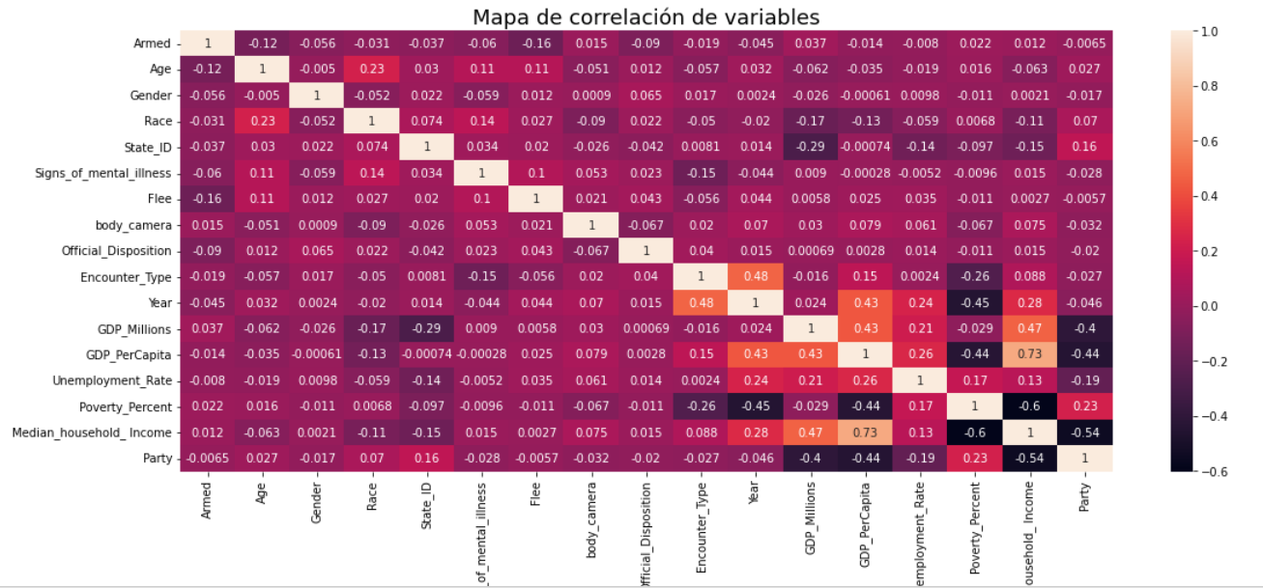
Análisis descriptivo: Multivariado
En cuanto a la correlación de la variable “sings_of_mental_illness”, puede observarse que no tiene una fuerte relación, ya sea directa o inversa con ninguna de las demás variables, a diferencia de las variables socioeconómicas, que si demuestran mayor correlación entre ellas.

Slide 11
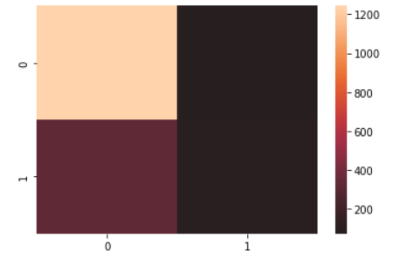
Modelo de predicción de victima con enfermedad mental (Algoritmo: Decision Tree)
Pasos:
1) Normalización: sklearn.preprocessing – StandardScaler ('Year', 'Flee_Not fleeing', 'Encounter_Type_Mental Health', 'GDP_Millions', 'Age', 'Race_W', 'Gender_M', 'Armed_Knife', 'Unemployment_Rate’)
2) Conjunto de test y train: test_size= 0.3, random_state=42
3) Modelo: DecisionTreeClassifier(max_depth=5, random_state=42, criterion='gini’)
4) Entrenamiento de modelo: tree.fit(X_train, y_train)
Matriz de confusión:

Slide 12
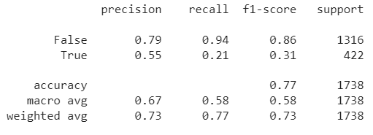
Modelo de predicción de victima con enfermedad mental (Algoritmo: Decision Tree)
Resultados:
Classification Report:
Como puede observarse, el modelo presenta una significativamente mayor precisión para detectar casos “False” en cuanto a la variable de enfermedad mental de las víctimas. Partiendo de métricas de infalibilidad (F1) de 0.86 para sin enfermedad mental y 0.31 con enfermedad mental. Las métricas de precisión y recall, en el mismo sentido, otorgan mayor predictibilidad cuando la variable en cuestión es false. De hecho, se dan mejores resultados para “false” partiendo de un caso real (0.94) que deduciendo a partir de las variables independientes (0.79). Para casos “true”, se da a la inversa.
Esto pudiera determinar que el modelo puede ser efectivo para determinar, una vez que haya fallecido un civil, si no se conoce el dato concreto, las probabilidades de que no haya sufrido una enfermedad mental en el momento de ser abatido por la policía, pero no para poder predecir precondiciones de enfermedades mentales a los efectos de diseñar políticas públicas.

Slide 13
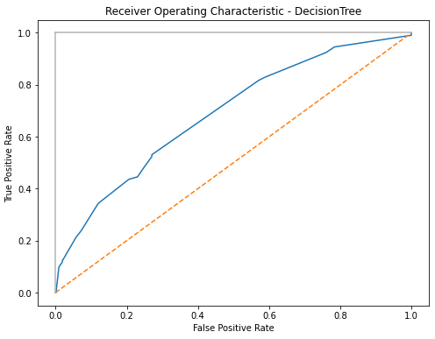
Modelo de predicción de victima con enfermedad mental (Algoritmo: Decision Tree)
Resultados:
Curva ROC:
Calculando la Curva ROC y su AUC score, podemos determinar que el modelo tiene un 77% de probabilidad de predecir entre presencia o ausencia de enfermedad mental de las víctimas civiles.

